Slide 1

Escola Secundária Dr. Serafim Leite
São João da Madeira
Ano Lectivo: 2007/2008
Aula de Filosofia
23 de Novembro de 2007
11.º B
Apresentação Power Point
Professor Estagiário Ivo Aguiar

Slide 2

Guia Conceptual (23, 28 e 30 de Novembro)
ARGUMENTAÇÃO E FILOSOFIA
Filosofia
Contexto da Argumentação
Grécia Antiga
Democracias Actuais
Filósofos
Retores
Retórica Negra
Retórica Branca
A realidade
A aparência
Manipulação
Sedução
Persuasão
Convencimento
Argumentação
Discurso
sofista
Discurso
publicitário
Discurso
político
Discurso
Filosófico
Discurso
Filosófico
“Mau” uso
da Retórica
Dimensão Ontológica
A Verdade e o SER
“BOM” uso
da Retórica
Dimensão Antropológica
O Homem e a Humanidade
1

Slide 3
Mapa Conceptual de Aula
Filosofia
Argumentação
RETÓRICA
A forma de Argumentar;
Uso diferenciado da Retórica
Persuasão
Argumentação
Manipulação
Erro
Mentira
Engano
SEDUÇÃO
Discurso
Publicitário
Discurso
Político
2

Slide 4
Persuasão, Manipulação e Sedução
Filosofia
 | “Bom” uso da Retórica Utilização Legítima | “Mau” uso da Retórica Utilização Ilegítima
Factores racionais | Apelo aos factores racionais da argumentação | Desvalorização dos factores racionais da argumentação
Factores emocionais | Apelo aos factores emocionais da argumentação de forma moderada | Apelo a uma adesão emocional do auditório
Argumentação
*
Persuasão
Manipulação e Sedução
Respeito pela liberdade de escolha
Respeito pela consciência crítica do auditório
Uso ético da Retórica / Persuasão
A liberdade é substituída pela vontade de domínio;
Adesão de forma acrítica e involuntária
Uso indevido da Retórica / Persuasão
*
Ver exercício de apoio n.º 1
3

Slide 5


Persuasão e Manipulação
A Argumentação e o Auditório
Filosofia
Orador
Tese: é necessário deixar
de fumar
Argumento
Argumento
Argumentação
Fumar pode prejudicar o esperma e reduz a fertilidade.
Se está grávida: fumar prejudica a saúde do seu filho.
Auditório
Auditório
Homens Fumadores
Adesão, ou não,
à tese
Mulheres Fumadoras
4

Slide 6
A Manipulação
O Erro, a Mentira e o Engano
Filosofia
A manipulação como fenómeno filosoficamente ilegítimo:
IDEIAS
Para impor e não para discutir
Domínio
Engano
Manipulação
Argumentação
Dogmática
Monológica
Unilateral
Argumentação
Errar | Mentir | Enganar
Dizer uma falsidade sem ter consciência de tal falsidade
Quem erra está convencido que o que diz é verdadeiro
Dizer uma falsidade tendo dela a devida consciência. Mentir é um acto deliberado.
Concretização da mentira: quando o interlocutor é ludibriado efectivamente.
Interlocutor
ORADOR
MENTIRA
Aceitação
ENGANO
(tentativa de
manipulação)
Manipulação
Ver exercício de apoio n.º 2
5

Slide 7
A Sedução
Mas afinal, em que consiste a Sedução?
Filosofia
Consultar Textos Complementares
(n.º 1) - pág. 3
Argumentação
SEDUÇÃO
Discurso
Publicitário
Discurso
Político
6

Slide 8

O Discurso Publicitário
Filosofia
A publicidade serve-se sempre de uma linguagem de sedução, isto é, formula uma promessa endereçada ao encantamento e ao prazer dos espectadores, exercendo sobre eles uma envolvência tal que é praticamente impossível resistir.
Argumentação
O marketing e a publicidade não procuram apenas dar a conhecer certos produtos e serviços, mas também e acima de tudo, influenciar as pessoas ao seu consumo.
Partimos do pressuposto que todos os consumidores são dotados de racionalidade, liberdade e vontade que lhes permitem agir de forma deliberada e livre. Ora, o objectivo da publicidade é sempre captar o interesse do outro levando-o a agir em conformidade com a mensagem que é proposta. Se for totalmente eficaz, a publicidade, anula a liberdade dos consumidores.
7

Slide 9
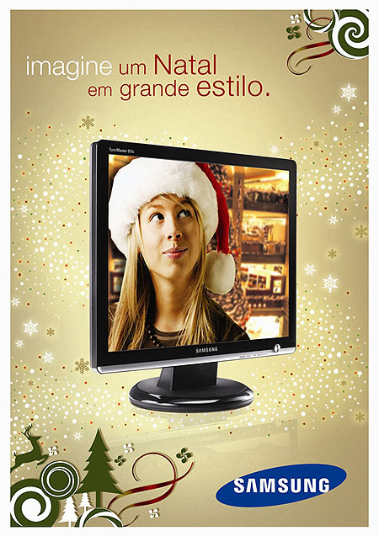
O Discurso Publicitário
Filosofia
Principais características:
É dirigido a um auditório específico;
Responde a certas necessidades, mas cria outras;
É sedutor: dirige um apelo específico à sensibilidade;
Faz promessas veladas;
Opta por mensagens curtas com pouca informação;
Actua a um nível implícito e inconsciente: sugere associações;
Propões de forma condensada um visão do mundo (sistema de valores)
Argumentação
A Publicidade, muitas das vezes, reduz a liberdade humana a estereótipos ideais fazendo-nos acreditar que é um desejo natural querer ser aquilo que os agentes publicitários propõem que sejamos.
8

Slide 10
















O Discurso Publicitário
A publicidade é um discurso e não um diálogo e, como tal, apela aos domínios psicológicos alheios à razão: imaginário, emoções, sentimentos, inconsciência, etc.
Filosofia
A acção do público alvo é movida pelo desejo criado e não pela razão deliberada.
As coisas são o são, no entanto, pelo efeito publicitário, as pessoas não querem as coisas devido ao que elas são, mas sim pelo valor simbólico que representam.
Argumentação
Os objectos da publicidade transportam consigo um conjunto de valores associados.
Um carro da Mercedes, por exemplo, transporta consigo um sinal de prestígio, de elegância, um elevado estatuto social traduzido no poder de compra do consumidor.
Daqui advém a importância das MARCAS. O consumidor, pelo efeito publicitário, não olha à realidade objectiva daquilo que compra, mas sim ao estatuto da marca fixado pelo produto em questão. Compra-se portanto a marca e não o produto criando uma relação de fidelidade entre a pessoa e a própria marca.
9

Slide 11
O Discurso Publicitário
Filosofia
Os Crimes da Publicidade
A Publicidade é um cadáver que nos sorri
Está morta, mas continua a sorrir
Crime da inutilidade social
Crime da mentira
Crime contra a inteligência
Crime de persuasão oculta
Crime da adoração de ídolos
Crime de exclusão e de racismo
Crime contra a paz civil
Crime contra a linguagem
Crime contra a criatividade
Crime de desperdício de somas colossais
Argumentação
Olivieri Toscani
10

Slide 12

O Discurso Publicitário
Filosofia
Argumentação
Exercício n.º 3
11

Slide 13

O Discurso Publicitário
Filosofia
Uma realidade futura…
com traços do passado
Onde a Diesel continua presente…
Argumentação
12

Slide 14
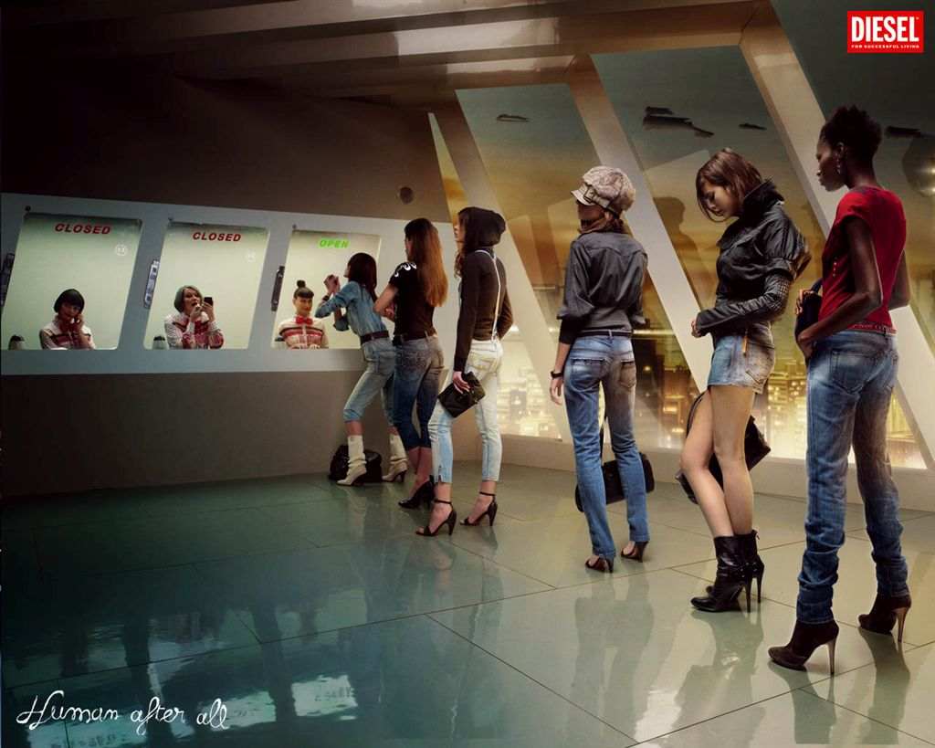
O Discurso Publicitário
Filosofia
Argumentação
13

Slide 15

O Discurso Publicitário
Filosofia
Argumentação
14

Slide 16
Escola Secundária Dr. Serafim Leite
São João da Madeira
Ano Lectivo: 2007/2008
Aula de Filosofia
23 de Novembro de 2007
Apresentação disponível on-Line em:
http://www.flupsophia.com/essl/
http://www.flupsophia.com/essl/ficheiros/apres_23_11.pps
Apresentação Power Point
Professor Estagiário Ivo Aguiar

